Slide 1

第9章 ionic CSS

Slide 2

作业点评
提问
如何将ionic项目打包为Android APK。
请简述ionic项目中www目录下的lib文件夹的作用。
将ionic项目打包为Android APK只需在项目的根目录下执行如下命令。
ionic build android
ionic项目中www目录下的lib用于集中存放项目需要用到的库文件和其他项目资源，比如AngularJS、CSS、SCSS等创建的应用程序都能够访问这些库文件和资源。

Slide 3
学习目标
ionic CSS界面组件类和
栅格系统类的使用
3
ionic CSS布局方式
了解
了解
掌握
掌握
1
熟悉
掌握
ionic CSS基本布局类、
颜色和图标类的使用
2

Slide 4
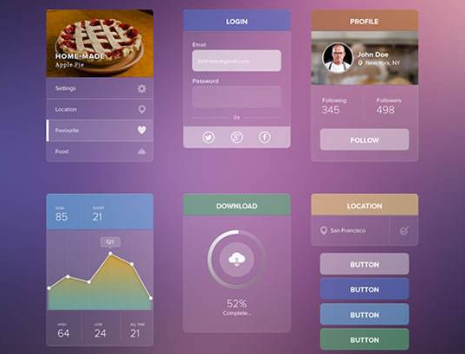
基本布局类样式
主要提供预定义的 CSS 类，来帮助读者快速构建适用于手机端的UI界面，与Bootstrap相比，ionic CSS十分轻量级，因为其中只提供了基本类型的样式，包括基本布局类样式、颜色和图标类样式、界面组件类样式、栅格系统类样式。
ionic CSS

Slide 5
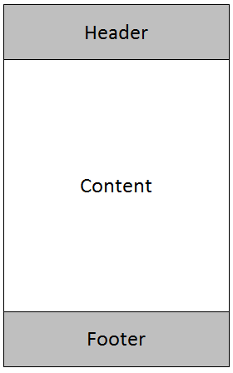
基本布局类样式
手机App常用布局方式
手机App开发布局时经常使用三段布局的方式，即用户界面被划分为3个区域 ：Header（头部）、Content（内容）和Footer（底部）。

Slide 6
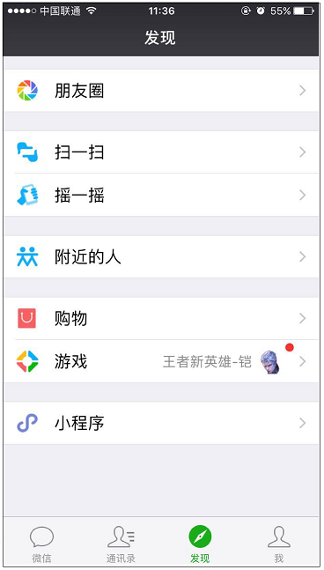
基本布局类样式
手机App常用布局方式
.bar
Header区域
.bar-header
.content
Content区域
. scroll-content
.bar
Footer区域
.bar-footer

Slide 7

基本布局类样式
定高条块
在ionic CSS中，.bar类用于将元素声明为屏幕上绝对定位的块状区域，具有固定的高度（44px）
<any class="bar">...</any>

Slide 8
基本布局类样式
条块位置相关类
用于将定高条置顶
. bar-header
用于将定高条在header之下置顶
. bar-subheader
用于将定高条置底
. bar-footer
用于将定高条在footer之上置底
. bar-subfooter

Slide 9
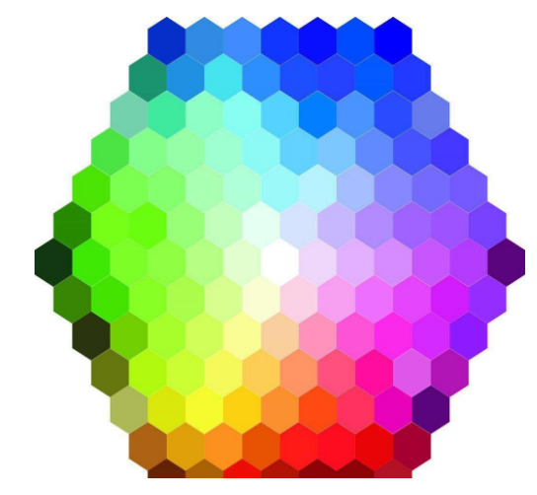
基本布局类样式
条块颜色相关类
. bar-light
. bar-energized
. bar-stable
. bar-assertive
. bar-positive
. bar-royal
. bar-calm
. bar-dark
. bar-balanced

Slide 10
基本布局类样式
定高条块的位置和配色案例
（2）在chapter09目录下创建文件demo9-1.html，使用ionic CSS只需在页面引入lib/ionic/css/ionic.css文件
（1）创建chapter09目录，将第8章下载的ionic项目中chapter08\myApp\www\lib目录整体拷贝到chapter09目录下。
案例
代码详见教材demo9-1

Slide 11
基本布局类样式
为定稿条块嵌入子元素
.bar子元素
类名 | 描述
. title | 用于定义标题文字的样式，通常与h1元素搭配使用。
. button | 用于定义按钮的样式，通常与button或a元素搭配使用，需要注意的是，按钮将使用.bar 的配色方案。
. button-bar | 用于定义包含一组按钮的工具栏的样式，通常与div元素搭配使用。

Slide 12
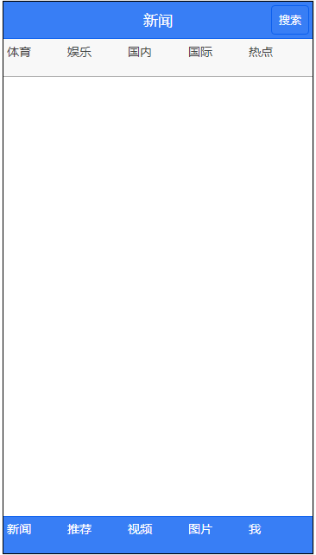
基本布局类样式
为定稿条块嵌入子元素
案例
代码详见教材demo9-2

Slide 13
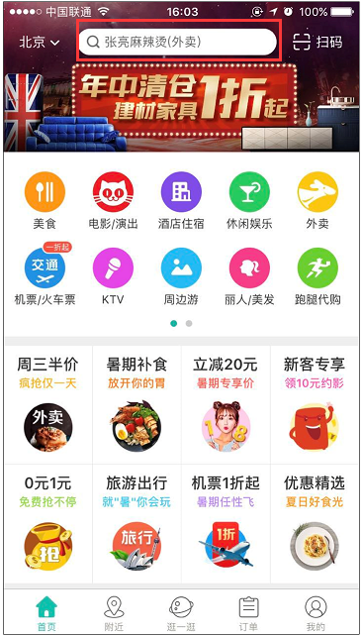
基本布局类样式
为定稿条块嵌入子元素

Slide 14

基本布局类样式
为定稿条块嵌入子元素
（1）在应用了.bar的元素上应用.item-input-inset样式。
（2）将 input 包裹在应用.item-input-wrapper样式的元素内。
案例
代码详见教材demo9-3

Slide 15
基本布局类样式
内容区域
ionic中预定义了两个内容容器样式:.scroll-content和.content，应用任意一个都可以通过一些类进一步确定内容位置及范围。
内容位置相关类
类名 | 描述
. has-header | 避免容器内容被.bar-header声明的区域覆盖，相当于为元素设置样式top:44px。
. has-subheader | 避免容器内容被.bar-subheader声明的区域覆盖，相当于为元素设置样式top:88px。
. has-footer | 避免容器内容被.bar-footer声明的区域覆盖，相当于为元素设置样式bottom:44px。
. has-subfooter | 避免容器内容被.bar-subfooter声明的区域覆盖，相当于为元素设置样式bottom:88px。

Slide 16
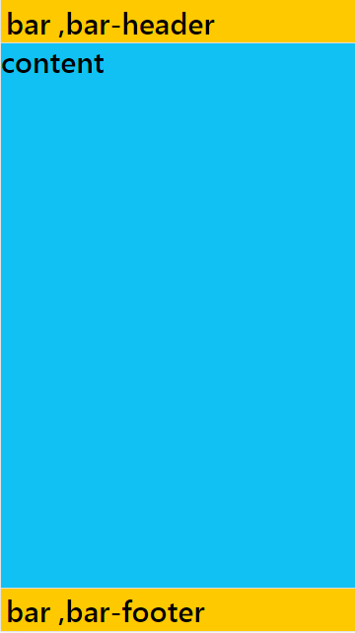
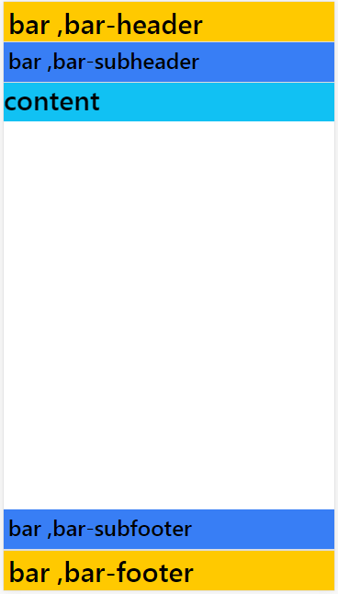
基本布局类样式
内容区域案例
案例
代码详见教材demo9-4~ demo9-5

Slide 17
颜色和图标类样式
颜色
在ionic提供的配色方案中，每个配色方案的类名代表一种风格，而不是代表具体的颜色值，例如“.positive”中的“positive”可以翻译为“积极的”，该配色方案对应的颜色就是代表“积极向上”的颜色（类似深蓝色）。
ionic配色方案
类名 | 描述
. light | 应用配色方案light。
. stable | 应用配色方案stable。
. positive | 应用配色方案positive。
. calm | 应用配色方案calm。
.balanced | 应用配色方案balanced。
.energized | 应用配色方案energized。
. assertive | 应用配色方案assertive。
. royal | 应用配色方案royal。
.dark | 应用配色方案dark。

Slide 18

颜色和图标类样式
颜色
ionic开发中任何元素都可以使用这些配色方案，基本格式如下所示。
<any class="positive"> … </any>
以“.positive”为例，在ionic源码中，关于颜色的设置如下所示。
.positive, a.positive {
color: #387ef5;
}
.positive-bg {
background-color: #387ef5;
}
.positive-border {
border-color: #0c60ee;
}

Slide 19
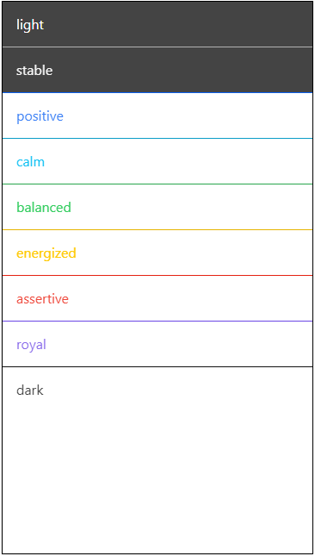
颜色和图标类样式
颜色案例
案例
代码详见教材demo9-6

Slide 20
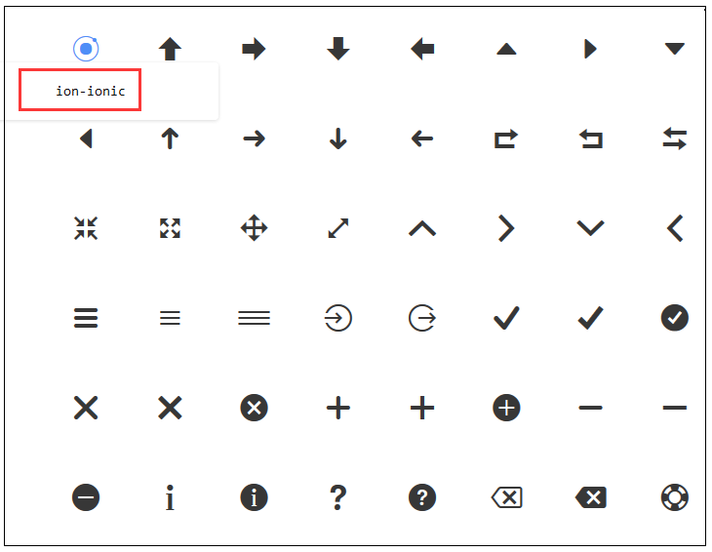
颜色和图标类样式
图标
ionic中可以在任意HTML元素上定义图标，步骤如下所示。
（1）.icon：将元素声明为图标。
（2）.ion-{icon-name} ：声明要使用的具体图标样式。
例如声明搜索图标的基本格式如下所示。
<any class="icon ion-search"></any>

Slide 21

颜色和图标类样式
图标
案例
代码详见教材demo9-7

Slide 22

界面组件类样式
按钮
按钮是移动App不可或缺的一部分，ionic中使用.button定义按钮元素，通常与button或a元素搭配使用，基本格式如下所示。
<any class="button">...</any>
默认情况下，按钮显示样式为：display:inline-block，按钮的宽度是随着按钮文字的宽度自动增长的。不同风格的App，需要不同样式的按钮，主要体现在按钮的配色、按钮的大小、边框样式等。

Slide 23
界面组件类样式
按钮的配色
ionic支持为按钮定义不同的颜色，方法是在按钮元素上添加对应的button-{color}就能使按钮获得相应的背景色，基本格式如下所示。
上述代码中，color对应ionic的九种颜色，包括light，stable，positive，calm，balanced，energized，assertive，royal，dark。需要注意的是，为了显示按钮的文字，将文字配色方案为light和stable的按钮前景色设置为黑色，其他按钮前景色均设置为白色。
<any class="button button-{color}">...</any>

Slide 24
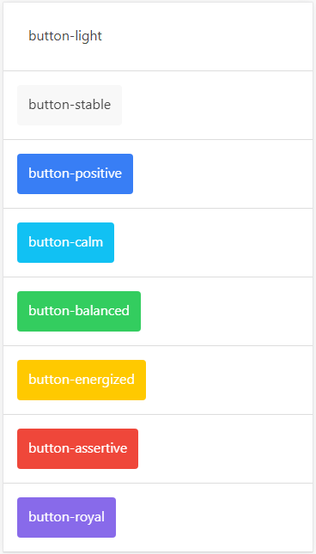
界面组件类样式
按钮的配色
案例
代码详见教材demo9-8

Slide 25
界面组件类样式
按钮的大小和边框样式
类名 | 描述
. button-small | 定义小尺寸按钮。
. button-large | 定义大尺寸按钮。
. button-block | 为按钮添加样式：width: 100%，它将完全填充父元素的宽度。 | 按钮样式为普通圆角边框。
 |  | 按钮样式为直角边框。
. button-full

Slide 26
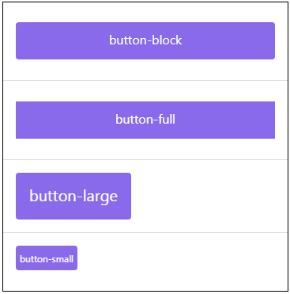
界面组件类样式
按钮的大小和边框样式
案例
代码详见教材demo9-9

Slide 27
界面组件类样式
无背景按钮和无背景无边框按钮
.button-outline
用于定义透明按钮，透明按钮无任何填充色，如果为透明按钮设置了背景色，那么该按钮的边框和文本颜色将使用背景颜色。
.button-clear
用于定义文本按钮，文本按钮不显示背景和边框。

Slide 28

界面组件类样式
无背景按钮和无背景无边框按钮
案例
代码详见教材demo9-10

Slide 29
界面组件类样式
按钮栏和图标按钮
ionic中提供了.button-bar类用于声明一个按钮栏，该按钮栏可以作为一组按钮的容器，按钮栏可以在页面的任何位置。
<any class="button-bar">
<any class="button"></any>
<any class="button">...</any>
<any class="button">...</any>
</any>

Slide 30

界面组件类样式
按钮栏和图标按钮
案例
代码详见教材demo9-11

Slide 31
界面组件类样式
列表
ionic中定义列表的方式如下所示。
<any class="list">
<any class="item">...</any>
<any class="item">...</any>
<any class="item">...</any>
<any class="item">...</any>
</any>

Slide 32
界面组件类样式
.list类的同级样式
类名 | 描述
. list-borderless | 去掉列表边框样式。
. list-inset | 定义有边距的列表。
. card | 定义有边距和阴影的列表。

Slide 33
界面组件类样式
.item类的同级样式
类名 | 描述
. item-borderless | 去掉列表项的边框。
. item-{color} | 定义列表项配色。
. item-divider | 定义列表分隔符。
. item-button-left | 定义列表项内按钮位置，左侧。
. item-button-right | 定义列表项内按钮位置，右侧。
. item-icon-left | 定义列表项内图标位置，左侧。
. item-icon-right | 定义列表项内图标位置，右侧。
. item-avatar-left | 定义列表项内头像位置，左侧。
. item-avatar-right | 定义列表项内头像位置，右侧。
. item-thumbnail-left | 定义列表项内缩略图位置，左侧。
. item-thumbnail-right | 定义列表项内缩略图位置，右侧。
. item-image | 定义列表项内图像位置。

Slide 34
界面组件类样式
.item类的下级样式
类名 | 描述
. badge | 定义徽章。
. icon | 定义图标。
. button | 定义按钮。

Slide 35
界面组件类样式
列表
代码详见教材demo9-13
代码详见教材demo9-15
为列表嵌入图标
为列表嵌入缩略图
嵌入列表分隔符
为列表嵌入头像
为列表嵌入徽章
代码详见教材demo9-12
代码详见教材demo9-14
代码详见教材demo9-16

Slide 36

界面组件类样式
卡片
ionic中使用.card类来定义展示内容的卡片，由于其灵活的定制效果，目前在移动页面中的应用十分广泛。
.card类的使用方法与列表十分类似，卡片内部需要包含一个引用了.item类的子元素，通过引用.item-divider 类为卡片添加头部与底部，引用.card类会自动为元素添加内边距和阴影，而与其类似的.list和.list-inset 类不会为元素设置内边距和阴影。

Slide 37

界面组件类样式
卡片案例
案例
代码详见教材demo9-17

Slide 38
界面组件类样式
表单输入
● 文本输入框
.item-input
复选框
.item-checkbox
●  开关
.item-toggle
单选按钮
.item-radio
●   滑动条
. range
选择框
.item-select

Slide 39
界面组件类样式
文本输入框
普通文本
输入框
带图标的
输入框
堆叠标签式
输入框
1
2
3
<any class="item-input">
<span class="input-label">...</span>
<input type="text">
</any>
如果希望获得一种更简洁的效果，可以将描述标签省略，然后使用input元素的placeholder属性来显示提示信息。
<any class="item-input">
<i class="icon ion-search"></i>
<input type="text" placeholder="请输入搜索内容">
</any>
<any class="item-input item-stacked-label">
<span class="input-label">Email</span>
<input type="text" placeholder="me@itcast.cn">
</any>

Slide 40
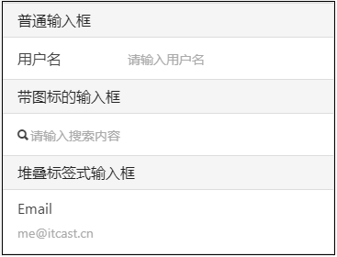
界面组件类样式
文本输入框案例
案例
代码详见教材demo9-18

Slide 41

界面组件类样式
复选框
ionic中使用.item-checkbox类来声明复选框容器，使用.checkbox类来声明复选框。
<any class="item-checkbox">
<any class="checkbox">
<input type="checkbox" class="checkbox-{color}">
</any>
</any>

Slide 42


界面组件类样式
开关
手机App中经常使用开关来设置某项功能的开启和关闭状态，开关的可视部件包括两部分：滑轨（.track）和手柄（.handle）。
<any class=="item-toggle>
<any class="toggle toggle-{color}">
<input type="checkbox">
<any class="track">
<any class="handle"></any>
</any>
</any>
</any>

Slide 43

界面组件类样式
单选按钮
ionic单选按钮是基于HTML的input[type=“radio”]实现的，单选按钮的可视部件包括两部分：选中图标（.radio-icon）和描述内容（.item-content）。
<any class="item-radio">
<input name="{group-name}" type="radio">
<any class="item-content">...</any>
<any class="radio-icon ion-checkmark"></any>
</any>
<any class="list">
<any class="item item-radio">...</any>
<any class="item item-radio">...</any>
...
</any>

Slide 44
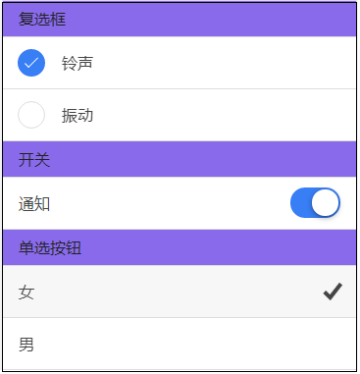
界面组件类样式
复选框、开关和单选按钮案例
案例
代码详见教材demo9-19

Slide 45
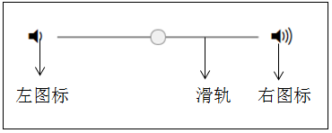
界面组件类样式
滑动条
<any class="range">
<any class="icon {left-icon-name}"></any>
<input name="{range-name}" class=" range-{color}" type="range">
<any class="icon {right-icon-name}"></any>
</any>

Slide 46
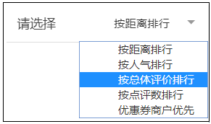
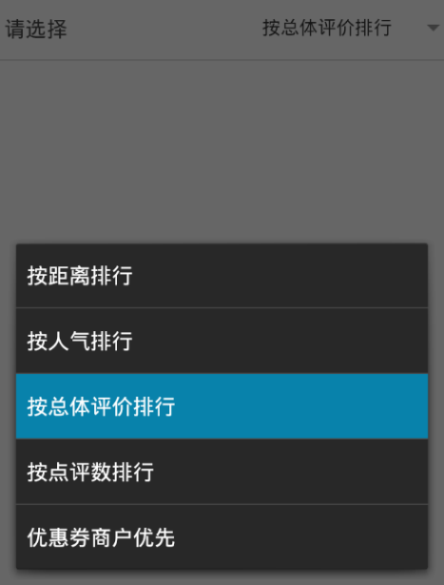
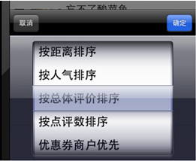
界面组件类样式
选择框
<label class="item-input item-select">
<any class="input-label"></any>
<select>
<option>...</option>
<option>...</option>
...
</select>
</label>

Slide 47
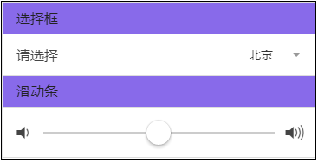
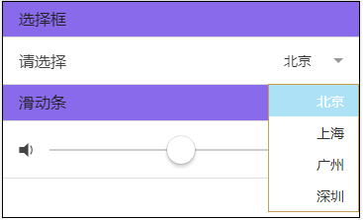
界面组件类样式
滑动条和选择框案例
案例
代码详见教材demo9-20

Slide 48
界面组件类样式
选项卡
选项卡是一个可以包含多个按钮或链接的容器，通常用于实现导航功能。ionic中使用.tabs类声明选项卡，使用.tab-item类声明选项卡成员。
<any class="tabs">
<any class="tab-item">...</any>
<any class="tab-item">...</any>
...
</any>

Slide 49
界面组件类样式
.tabs同级样式
类名 | 描述
. tabs-top | 将选项卡显示到页面顶部，相当于设置选项卡样式为top:44px。
. tabs-{color} | 用于设置选项卡的背景颜色。
. tabs-color-{color} | 用于设置选项卡的默认字体颜色。
. tabs-striped | 用于为选项卡添加指示条，指示条会采用与选项卡背景色不同的颜色来突出显示。
. tabs-icon-only | 用于设置选项卡只显示图标。
. tabs-icon-top | 相对文本把图标置顶。
. tabs-icon-bottom | 相对文本把图标置底。
. tabs-icon-left | 相对文本把图标置左。
. tabs-icon-right | 相对文本把图标置右。

Slide 50
界面组件类样式
.tabs下级样式
类名 | 描述
. active | 用于设置选项卡成员为选中状态，字体颜色加深。
. tab-item-{color} | 与.active搭配使用，用于设置当前处于被选中状态的选项卡字体颜色。
. disabled | 用于设置当前被禁用的选项卡状态，会导致字体颜色变灰的演示效果。

Slide 51


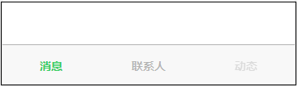
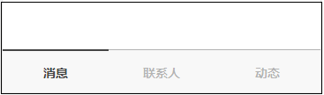
界面组件类样式
选项卡
代码详见教材demo9-22
文本选项卡中默认只包含文字内容
文本
选项卡
代码详见教材demo9-21
图标
选项卡
移动App中，选项卡最常见的使用方式是图标和文字相结合

Slide 52
栅格系统类样式
基本行与列
01
.row （行）
02
.col（列）
在容器元素上添加.row类，表示将其设置为弹性容器，即Flexible Box。
在子元素上添加.col类，其扩展系数和收缩系数都被设置为1，这意味着所有的子元素将平分容器的宽度。

Slide 53

栅格系统类样式
基本行与列案例
案例
代码详见教材demo9-23

Slide 54
栅格系统类样式
指定列宽
指定列宽类
类名 | 描述
. col-10 | 占容器10%宽度。
. col-20 | 占容器20%宽度。
. col-25 | 占容器25%宽度。
. col-33 | 占容器33.3333%宽度。
. col-50 | 占容器50%宽度。
. col-67 | 占容器66.6666%宽度。
. col-75 | 占容器75%宽度。
. col-80 | 占容器80%宽度。
. col-90 | 占容器90%宽度。

Slide 55
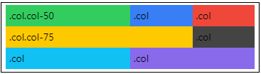
栅格系统类样式
指定列宽案例
案例
代码详见教材demo9-24

Slide 56
栅格系统类样式
指定列偏移
指定列偏移类
类名 | 描述
. col-offset-10 | 偏移默认位置10%容器宽度。
. col-offset-20 | 偏移默认位置20%容器宽度。
. col-offset-25 | 偏移默认位置25%容器宽度。
. col-offset-33 | 偏移默认位置33.3333%容器宽度。
. col-offset-50 | 偏移默认位置50%容器宽度。
. col-offset-67 | 偏移默认位置66.6666%容器宽度。
. col-offset-75 | 偏移默认位置75%容器宽度。
. col-offset-80 | 偏移默认位置80%容器宽度。
. col-offset-90 | 偏移默认位置90%容器宽度。

Slide 57


栅格系统类样式
指定列偏移案例
案例
代码详见教材demo9-25

Slide 58
栅格系统类样式
列表纵向对齐
列纵向对齐类
类名 | 描述
. col-top | 让元素顶部对齐。
. col-center | 让元素纵向居中对齐。
. col-bottom | 让元素底部对齐。
. row-top | 让行内所有元素顶部对齐。
. row-center | 让行内所有元素纵向居中对齐。
. row-bottom | 让行内所有元素底部对齐。

Slide 59
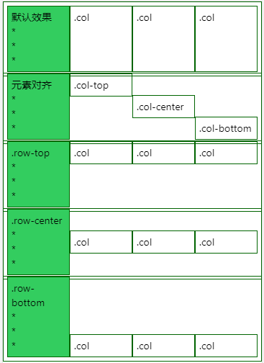
栅格系统类样式
列表纵向对齐案例
案例
代码详见教材demo9-26

Slide 60
栅格系统类样式
响应式栅格
响应式栅格类
类名 | 描述
.responsive-sm | 宽度小于手机横屏（568px）。
.responsive-md | 宽度小于平板竖屏（768px）。
.responsive-lg | 宽度小于平板横屏（1024px）。

Slide 61
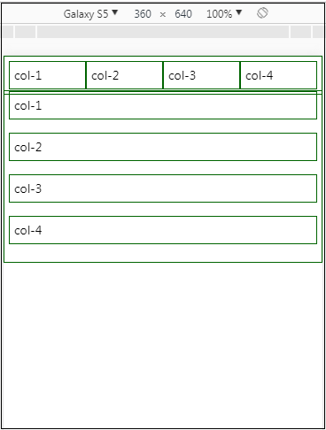
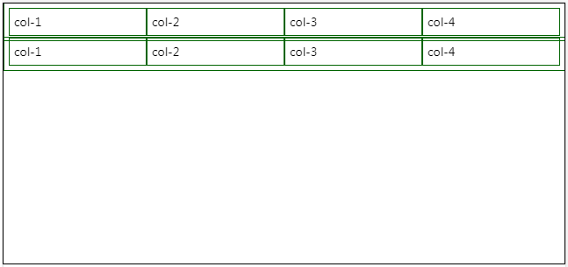
栅格系统类样式
响应式栅格案例
案例
代码详见教材demo9-27

Slide 62

课后作业
作业
请简述ionic如何在任意HTML元素上定义图标。
请简述ionic中，针对布局中不同的区域可以如何声明。

